Slide 1

SafeVault
指纹一按，密码到手
本地优先 · 零知识加密 · 开源可信
2026
SAFEVAULT · ROADSHOW · 2026
Notes:
欢迎各位投资人。今天我为大家带来 SafeVault——一款让每个人都能安全、轻松管理密码的移动应用。我们的核心理念是：指纹一按，密码到手。

Slide 2
每个人都在被密码困扰
超过 60% 的数据泄露源于弱密码或密码复用
记不住
不安全
管理乱
平均每人 80-100 个账号
明文记在备忘录、Excel
账号分散找不到
弱密码和重复密码泛滥
设备丢失即全泄露
找回成本高
80+
60%
3min
人均管理账号数
泄露事件与弱密码直接相关
平均找回密码耗时
02
Notes:
先看一个数字：60%。超过 60% 的数据泄露事件，直接源于弱密码或密码复用。每个人平均管理 80 到 100 个账号，但现有的解决方案要么太复杂，要么太贵，要么不信任。记不住、不安全、管理乱——这是每个人都在面对的三个致命问题。

Slide 3
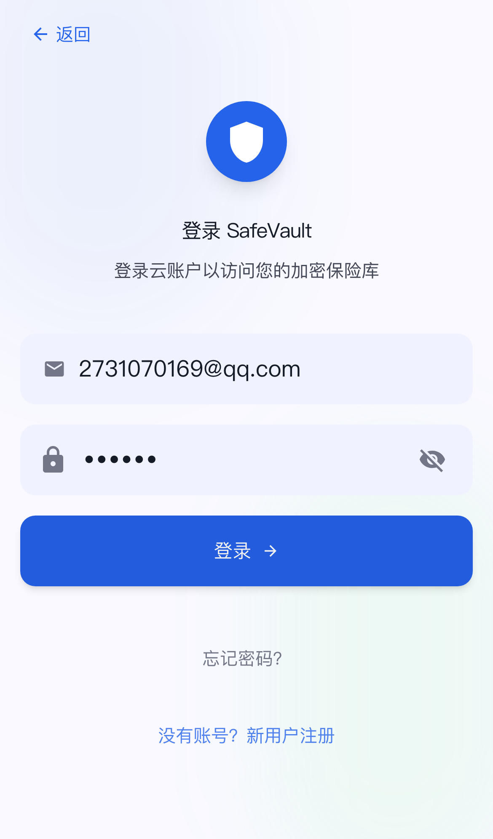
PRODUCT POSITIONING
本地优先 · 生物识别
零学习成本
密码永远以加密形态存在，只有"你本人"才能解开
本地加密存储，默认不联网
数据始终在你的设备上，隐私完全可控
生物识别一键解锁
指纹/面容秒开，零学习成本
核心操作 ≤3 步、≤3 秒
解锁→找到密码→复制，一气呵成
指纹一按，密码到手
03
Notes:
SafeVault 的定位非常清晰：本地优先、生物识别、零学习成本。你的密码永远以加密形态存在，只有你自己——通过指纹或面容——才能解开。核心操作不超过 3 步、不超过 3 秒。这就是我们说的"指纹一按，密码到手"。

Slide 4
四大核心能力
从安全认证到健康检测，覆盖密码管理全生命周期
安全认证
密码库
主密码 + 生物识别 + 恢复码三重保障
默认密文显示，一键复制 60s 自清
自动锁定防泄露，连续失败递增锁定
分类搜索毫秒响应，脱敏展示账号
P0 核心
零知识
P0 核心
3秒取用
强密码生成器
健康度检测
16 位默认强密码，可自定义长度/字符
本地检测弱/重复密码，实时评分
排除易混淆字符，实时强度条反馈
一键修复，健康分实时更新
P0 核心
P1 亮点
差异化功能
04
Notes:
SafeVault 覆盖密码管理的全生命周期：安全认证是基石，密码库是核心，强密码生成器是工具，健康度检测是我们的差异化亮点。健康度检测能告诉你哪些密码太弱、哪些在重复使用，并且一键帮你修复——这是很多竞品都没有做到的。

Slide 5
密码永远以加密形态存在
AES-256 + X25519 Sealed Box 零知识加密架构
生物识别授权层
KDF 派生
KDF 派生
主密码包裹
恢复码包裹
DEK
数据加密密钥
X25519 Sealed Box 封装
后端仅做慢哈希验证，无法看到明文
零知识加密
端到端保护
05
Notes:
我们的安全架构用一句话概括：密码永远以加密形态存在。基于 AES-256 和 X25519 Sealed Box 的零知识加密——你的数据加密密钥 DEK 被主密码和恢复码分别包裹，服务器永远看不到明文。即使我们的服务器被攻破，攻击者拿到的也只是无法解密的密文。

Slide 6
为什么选择 SafeVault？
功能对比矩阵 · 核心维度横向比较
推荐
对比维度
SafeVault
1Password
Bitwarden
iCloud 钥匙串
本地优先 · 开源
云优先 · 闭源
开源 · 云同步
Apple 生态
本地加密存储
✓
云同步为主
✓ 可选自托管
✓ iCloud 加密
默认不上云
开源审计
✓
✗ 闭源
✓ 全开源
✗ 闭源
核心加密模块开源
生物识别解锁
✓
✓
✓
✓
中文友好
✓
部分支持
社区翻译
✗ 仅 Apple 生态
原生中文设计
健康度检测
✓
✓ Watchtower
仅泄露检测
✗
弱/重复/旧检测+一键修
恢复码机制
✓
账号恢复密钥
主密码恢复
✗ 无独立恢复
125bit 熵 + 安全问题
综合评分
92
75
80
58
06
Notes:
来看竞品对比。1Password 强但闭源且贵；Bitwarden 开源但云优先、中文体验差；iCloud 钥匙串免费但仅限 Apple 生态、没有健康度检测。SafeVault 是唯一做到本地加密+开源审计+中文原生+健康度检测的产品。综合评分 92，远超竞品。

Slide 7
核心壁垒
开源核心加密模块
接受社区审计，透明建立信任
这是竞品不敢做的
加密模块全开源
现代化技术栈
加密、KDF、恢复码/密钥包裹逻辑
Vue 3 + Capacitor 8 + Noble 加密库
UI 与业务层可闭源，核心安全代码人人可审
跨端密文格式统一，App/H5/后端互通
透明
可审计
跨端
高性能
Android 原生加速
X25519 Sealed Box
UTS 原生插件，PBKDF2 60 万次迭代
认证改密封盒封装，上送密文后端解封
纯 JS 数秒 → 原生毫秒级，体验飞跃
服务器永不明文接触密码，真正的零知识
极速
零知识
07
Notes:
这是我们的核心壁垒：v1.0 就开源核心加密模块。加密、KDF、恢复码包裹逻辑全部开源，接受社区审计——这是竞品不敢做的。技术栈方面，我们用 UTS 原生插件把 Android 上 PBKDF2 60 万次迭代从纯 JS 的数秒降到了毫秒级。认证采用 X25519 Sealed Box 封装，真正的零知识。

Slide 8
免费增值 + 订阅扩展
基础功能永久免费建立用户基数，进阶功能驱动订阅收入
PRO
免费层
订阅层
增长目标
v1.0 · 永久免费
v2.0+ · 月付/年付
50万
✓ 安全认证（主密码+生物识别）
✓ 加密云备份
6 个月累计下载
✓ 密码库（增删改查+一键复制）
✓ 跨设备同步
10万
✓ 强密码生成器
✓ 高级健康报告
✓ 本地加密备份/恢复
✓ 系统级自动填充
月活用户
✓ 健康度检测+一键修复
✓ 优先技术支持
>5%
✓ 恢复码+安全问题
+ 免费层全部功能
订阅转化率
¥0
¥12/月
08
Notes:
商业模式很清晰：免费增值+订阅扩展。v1.0 全部核心功能永久免费，建立用户基数。v2.0 推出加密云备份、跨设备同步等进阶功能，月费 12 元。我们的目标是：6 个月 50 万下载，10 万月活，订阅转化率超过 5%。

Slide 9
从 MVP 到平台化
产品版本路线图 · 四大里程碑
25%
1 / 4
v1.0 MVP
v2.0
核心闭环
商业化
安全认证+密码库
加密云备份+跨设备同步
+生成器+本地备份
+自动填充
+开源核心加密
+订阅付费
体验完善
生态扩展
分类管理+回收站
浏览器插件+泄露监测
+自动锁定设置
+共享密码
v1.1
v2.x
已完成
计划中
09
Notes:
路线图分四个阶段。v1.0 MVP 已经完成核心闭环；v1.1 将完善分类管理和回收站；v2.0 是商业化拐点，上线云同步和订阅付费；v2.x 走向生态扩展，浏览器插件和泄露监测。每一步都有明确的用户价值驱动。

Slide 10
安全，应该是每个人的权利
SafeVault 让密码管理回归简单与安全
指纹一按，密码到手
github.com/safevault
safevault.app
感谢观看
SAFEVAULT · LOCAL FIRST · ZERO KNOWLEDGE · OPEN SOURCE
10
Notes:
最后，我想说的是：安全，应该是每个人的权利。SafeVault 让密码管理回归简单与安全。我们的代码在 GitHub 开源，欢迎审计。指纹一按，密码到手——谢谢大家！

